Slide 1



Universidad Nacional
del Centro del Perú
Facultad Ingeniería de Sistemas
Semana 10:Transact-SQL: Creación de Base de Datos, Tablas e Integridad
2026 - II

Slide 2
PROPÓSITO DE LA SESIÓN
¿Qué aprenderemos hoy?
Objetivo de la Semana 10
Capacidad desarrollada
Al finalizar la sesión, el estudiante será capaz de crear bases de datos y tablas en SQL Server utilizando Transact-SQL, aplicando restricciones de integridad para garantizar la consistencia y calidad de los datos.
Crea y gestiona bases de datos en un sistema de gestión (DBMS), ejecutando consultas SQL para la manipulación de datos, optimizando el rendimiento e integrando la base de datos con aplicaciones y sistemas externos.

Slide 3
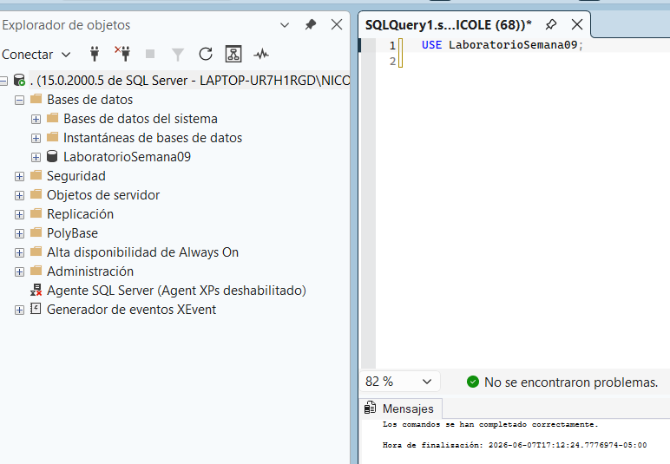



Selección de Base de Datos
Antes de ejecutar cualquier comando, es necesario indicar al motor SQL en qué base de datos se trabajarán las operaciones.
Comando de selección
de bdd
Sintaxis
USE nombre_base_datos;
Propósito
Establece el contexto de trabajo para todas las sentencias posteriores en la sesión.
Ejemplo
USE UniversidadDB;

Slide 4
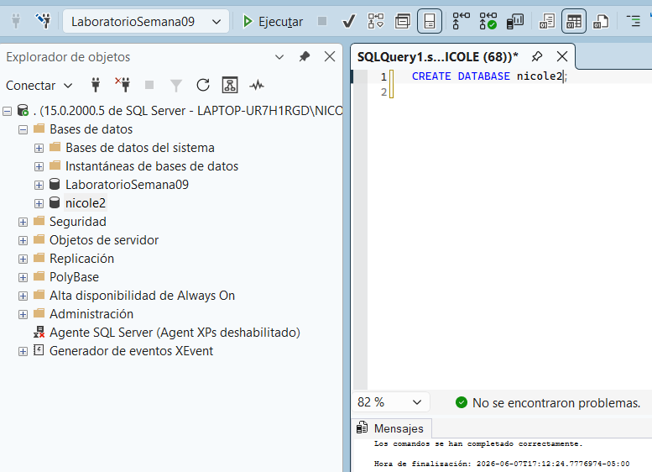
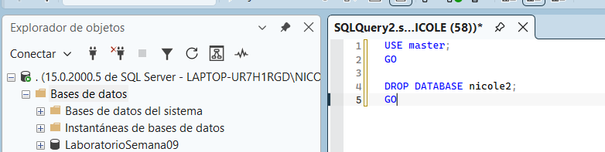

Menú de Navegación SQL
Bases de Datos
Tablas
Seguridad
Crear, modificar y eliminar BD completas.
Diseñar esquemas, columnas y relaciones.
Gestionar usuarios, roles y permisos.

Slide 5
Creación de Base de Datos — CREATE DATABASE
La sentencia CREATE DATABASE define el contenedor lógico donde se almacenarán todas las tablas, vistas y procedimientos.
CREATE DATABASE UniversidadDB;
GO
USE UniversidadDB;
GO
Nombre único
GO
USE
Identificador sin espacios ni caracteres especiales.
Separador de lotes en T-SQL para ejecutar bloques.
Activa la base de datos recién creada como contexto activo.

Slide 6
Creación de Tablas — CREATE TABLE
Sintaxis básica
Elementos clave
CREATE TABLE Estudiante (
ID_Estudiante INT PRIMARY KEY,
Nombres VARCHAR(50) NOT NULL,
Apellidos VARCHAR(50) NOT NULL,
Fecha_Nac DATE,
Estado BIT DEFAULT 1
);
Tipo de dato
NOT NULL
INT, VARCHAR, DATE, DECIMAL, BIT
Obliga a ingresar un valor en la columna.
DEFAULT
Asigna un valor predeterminado si no se especifica.

Slide 7
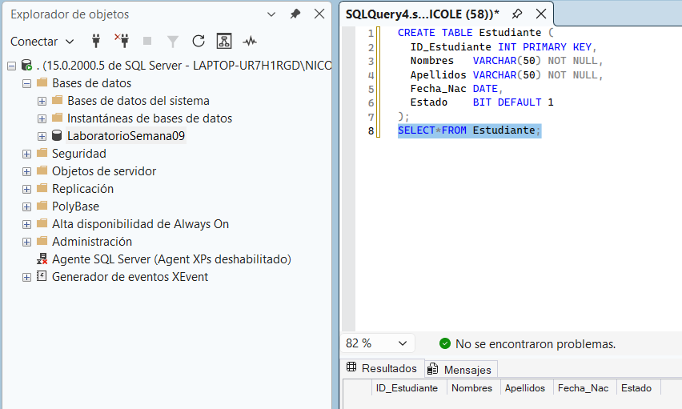
Crea una columna para números enteros (INT). La parte de PRIMARY KEY: significa que este número será el identificador único de cada estudiante (como su código universitario). SQL no permitirá que existan dos estudiantes con el mismo ID
Nombres y Apellidos VARCHAR(50) NOT NULL: Crea columnas de texto (VARCHAR) que aceptan hasta 50 caracteres. NOT NULL es una regla estricta que obliga a que siempre se ingrese un dato; no permite que un estudiante se registre sin nombre o apellido.
Fecha_Nac DATE: Crea una columna exclusiva para guardar fechas (en formato Año-Mes-Día)
Estado BIT DEFAULT 1: La columna BIT solo acepta dos valores: 1 (Verdadero/Activo) o 0 (Falso/Inactivo).

Slide 8
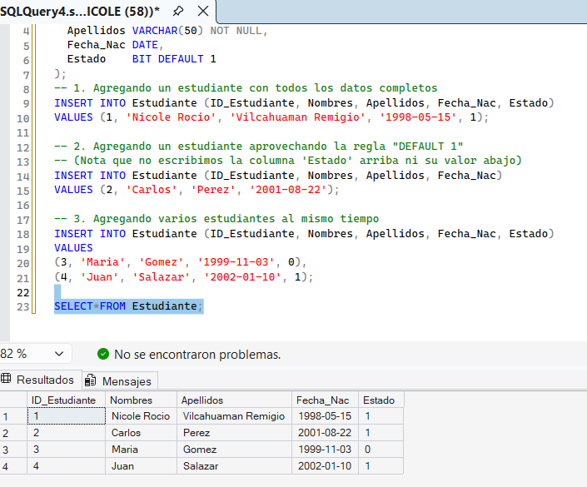
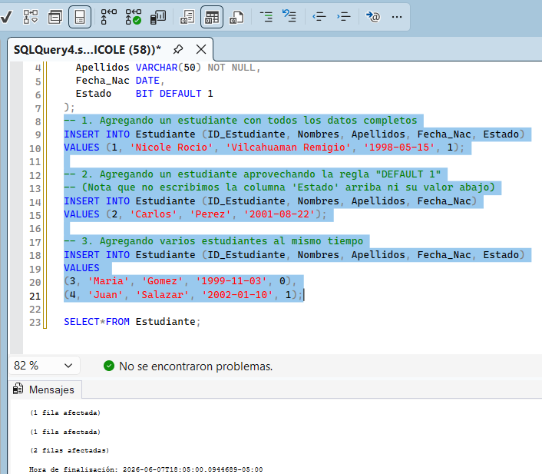

Slide 9
Integridad de Datos
Las restricciones (constraints) garantizan que los datos almacenados sean correctos, consistentes y confiables.
PRIMARY KEY
FOREIGN KEY
Identifica de forma única cada fila. No admite NULL.
Establece relación entre tablas referenciando la PK de otra tabla.
CHECK
UNIQUE
Valida que el valor cumpla una condición lógica específica.
Evita valores duplicados en una columna que no es PK.

Slide 10
EJEMPLO PRÁCTICO
Caso: Sistema de Matrícula Universitaria
Tablas relacionadas con integridad referencial
Integridad aplicada
PK en Carrera
FK en Estudiante
CREATE TABLE Carrera (
ID_Carrera INT PRIMARY KEY,
Nombre VARCHAR(80) NOT NULL
);
CREATE TABLE Estudiantes (
ID_Estudiante INT PRIMARY KEY,
Nombres VARCHAR(50) NOT NULL,
ID_Carrera INT,
CONSTRAINT FK_Est_Carrera
FOREIGN KEY (ID_Carrera)
REFERENCES Carrera(ID_Carrera)
);
Cada carrera tiene un identificador único.
Un estudiante solo puede pertenecer a una carrera existente.
NOT NULL
Los nombres son obligatorios al registrar un estudiante.

Slide 11
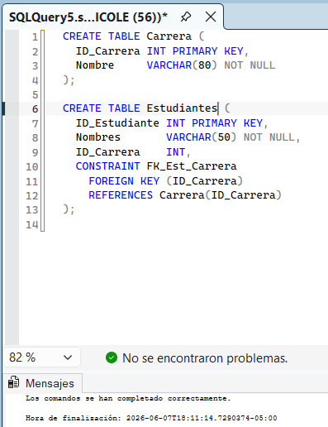
1. La tabla "Padre" (Carrera)
Primero, creamos la tabla Carrera. Esta tabla es independiente y funciona como un catálogo.
Tiene su propia Llave Primaria (ID_Carrera), que garantiza que no existan dos carreras con el mismo código.
3.La Llave Foránea (CONSTRAINT ... FOREIGN KEY)
Aquí es donde ocurre la conexión CONSTRAINT FK_Est_Carrera: Esto simplemente le da un "nombre" a la regla que estás creando, se esta creando una regla estricta de validación que nadie en este sistema podrá saltarse.
FOREIGN KEY (ID_Carrera): Le dices a SQL que la columna ID_Carrera de esta tabla de estudiantes va a ser una Llave Foránea (un enlace).
REFERENCES Carrera(ID_Carrera): Aquí le indicas el destino exacto del enlace: "Ese enlace debe apuntar obligatoriamente a la columna ID_Carrera de la tabla Carrera".
a
2. La tabla "Hijo" (Estudiantes)
Luego, creaste la tabla Estudiantes. Aquí, además de los datos básicos del estudiante, agregaste una columna clave: ID_Carrera INT.

Slide 12
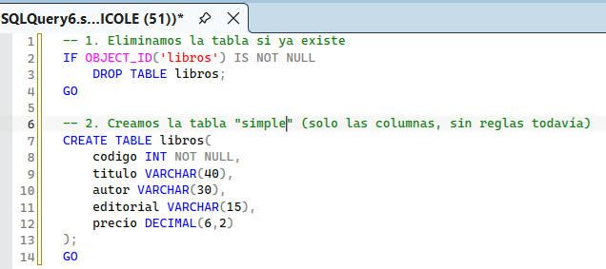
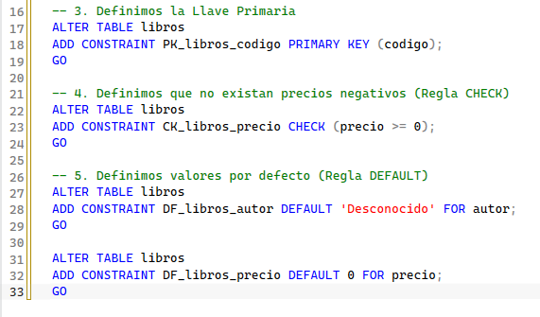
Restricciones con alter table
Paso 1:
Paso 2:
NOTA: Aquí creamos la tabla de forma muy simple. No le ponemos PRIMARY KEY en la línea del código, por lo general recibimos tablas ya hechas a las que les faltan reglas, y tenemos que agregarlas después. Para eso usamos ALTER TABLE."
Usamos CONSTRAINT para nombrar cada regla (PK para Primary Key, CK para Check, DF para Default). El CHECK funciona como: si intentan guardar un libro con precio -15.50, la base de datos lo rechazará. El DEFAULT funciona como: si al registrar un libro no me dicen el autor, SQL pondrá 'Desconocido' automáticamente en lugar de dejar el espacio en blanco (NULL)."

Slide 13
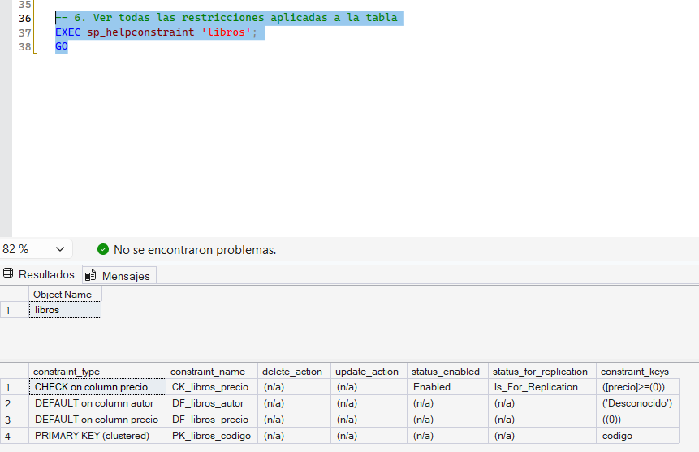

Paso 3:
Este es un Procedimiento Almacenado del sistema (sp_helpconstraint). Al ejecutarlo, SQL Server nos devuelve una tabla mostrándonos todas las reglas activas. Aquí se observará los nombres exactos que le pusimos a cada una."

Slide 14
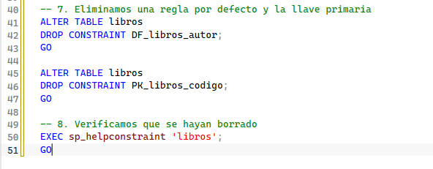
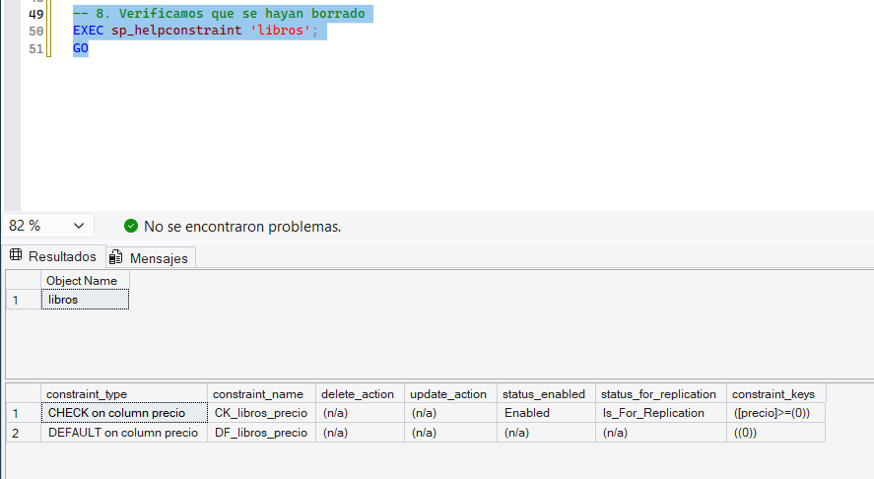
Paso 4:
Al ponerles nombres como DF_libros_autor lo hicimos Porque si ya no queremos que el autor por defecto sea Desconocido', podemos apuntar exactamente a esa regla y destruirla usando su nombre con DROP CONSTRAINT, sin afectar al resto de la tabla."

Slide 15
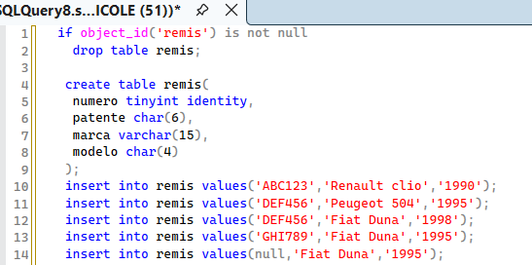
Restricciones unique
NOTA: En la columna numero usamos la palabra IDENTITY. Esto hace que SQL Server genere los números automáticamente (1, 2, 3...) sin que nosotros tengamos que escribirlos en el INSERT. Además, insertamos datos 'sucios' a propósito: tenemos dos autos con la misma patente ('DEF456') y uno con la patente en blanco (NULL)

Slide 16
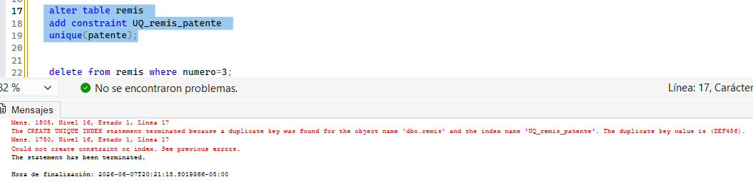

Cuando se ejecute esto dará error en rojo. Porque SQL Server aplica una regla de que nada se repita, pero ya tienes patentes repetidas adentro. Entonces hay cosas que rompen las reglas. Se tiene que limpiar

Slide 17
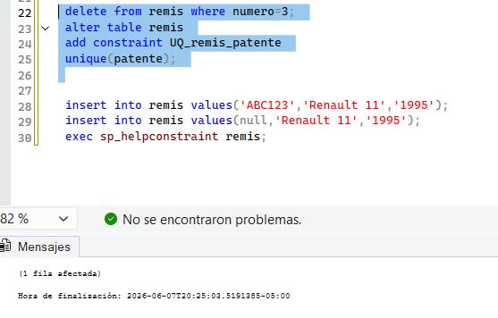

Realizamos la limpieza :Borramos el registro duplicado (el número 3) y volvemos a intentar poner el candado UNIQUE. Esta vez los comandos se completan correctamente. La regla ya está activa.

Slide 18

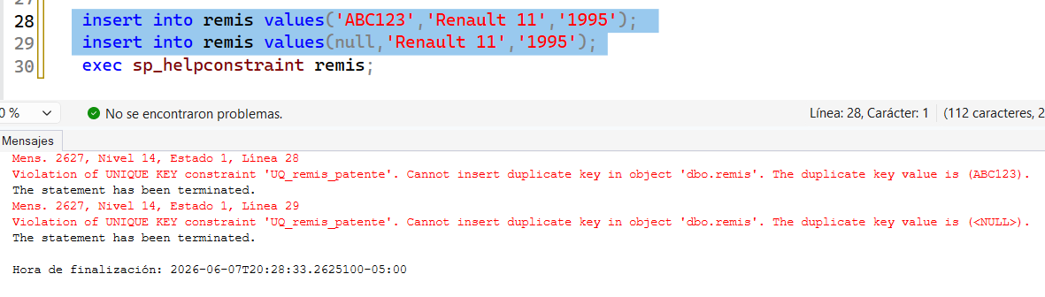
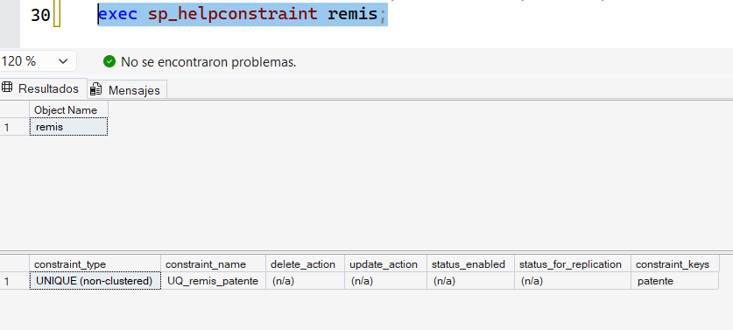
Aquí comprobamos que la regla funciona. El primer INSERT falla porque 'ABC123' ya existe. El segundo INSERT también falla, ya que la regla UNIQUE te deja ingresar un valor NULL, pero solo UNO. Si intentas meter un segundo NULL, SQL lo considera un duplicado."

Slide 19

ACTIVIDAD
Práctica Dirigida y Calificada

Slide 20




CIERRE DE SESIÓN
Conclusiones de la Semana 10
CREATE DATABASE
CREATE TABLE
Define el contenedor lógico donde se gestionan todos los objetos de datos.
Estructura la información con tipos de datos, columnas y restricciones apropiadas.
Integridad
Práctica calificada
PK, FK, CHECK y UNIQUE garantizan datos consistentes y confiables.
El script .sql entregado evidencia el dominio de T-SQL y diseño relacional.
Próxima semana: Transact-SQL — Modificación de datos (INSERT, UPDATE, DELETE).

